Slide 1
Visual Communication for Advertising Week7,9

Slide 2
การกำหนดแนวคิดกระบวนการออกแบบ
ขั้นตอนในการออกแบบงานนิเทศศิลป์
การกำหนดแนวคิดในการสร้างสรรค์งาน
การฝึกการออกแบบและผลิตงาน เทคนิควาดและระบายสี
การฝึกใช้คอมโปรแกรมวาดเส้นกราฟฟิค ด้วยคอมพิวเตอร์ai

Slide 3
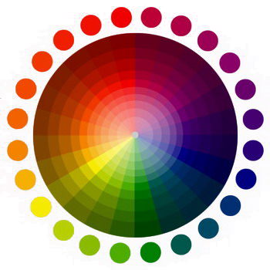
สีกับการออกแบบงานนิเทศศิลป์เพื่อใช้ในโฆษณา
วงจรสี (Colour Circle)

Slide 4
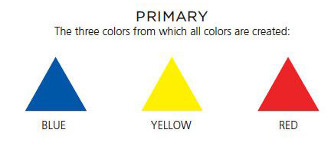
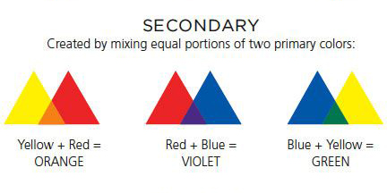
สีขั้นที่ 1
คือ แม่สี ได้แก่ สีแดง สีเหลือง สีน้ำเงิน แม่สีวัตถุธาตุนั้นหมายถึง “วัตถุที่มีสีอยู่ ในตัว” สามารถนำมาระบาย ทา ย้อม และผสมได้เพราะมีเนื้อสีและสีเหมือนตัวเอง เรียกอีกอย่างหนึ่งว่า แม่สีของช่างเขียนสีต่างๆ จะเกิดขึ้นมาอีกมากมาย ด้วยการผสมของแม่สีซึ่งมีอยู่ด้วยกัน 3 สีคือ
สีขั้นที่ 2
คือ สีที่เกิดจากสีขั้นที่ 1 หรือแม่สีผสมกันในอัตราส่วนที่เท่ากัน จะทำให้เกิดสีใหม่ 3 สีได้แก่
สีแดง ผสม กับสีเหลือง ได้สี ส้ม
สีแดง ผสม กับสีน้ำเงิน ได้สีม่วง
สีเหลือง ผสม กับสีน้ำเงิน ได้สีเขียว

Slide 5
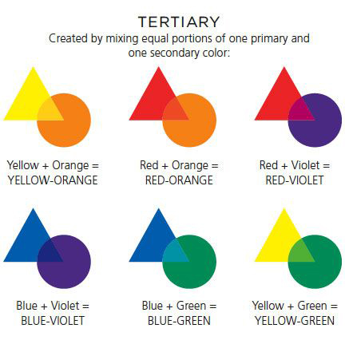
สีขั้นที่ 3
คือ สีที่เกิดจากสีขั้นที่ 1 ผสมกับสีขั้นที่ 2
ในอัตราส่วนที่เท่ากัน จะได้สีอื่น ๆ
อีก 6 สี คือ สีแดง ผสม กับสีส้ม ได้สี ส้มแดง สีแดง ผสม กับสีม่วง ได้สีม่วงแดง สีเหลือง ผสม กับสีเขียว ได้สีเขียวเหลือง สีน้ำเงิน ผสม กับสีเขียว ได้สีเขียวน้ำเงิน สีน้ำเงิน ผสม กับสีม่วง ได้สีม่วงน้ำเงิน สีเหลือง ผสม กับสีส้ม ได้สีส้มเหลือง

Slide 6
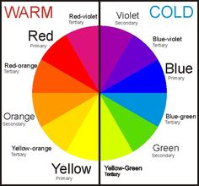
วรรณะของสี สีร้อนเย็น คือ สีที่ให้ความรู้สึกร้อน - เย็น ในวงจรสีจะมีสีร้อน 7 สี และ สีเย็น 7 สี ซึ่งแบ่งที่ สีม่วงกับสีเหลือง ซึ่งเป็นได้ทั้งสองวรรณะ
วรรณะสีร้อน (WARM TONE)
ประกอบด้วยสีเหลือง สีส้มเหลือง สีส้ม สีส้มแดง สีม่วงแดงและสีม่วง สีใน วรรณะร้อนนี้จะไม่ใช่สีสดๆ ดังที่เห็นในวงจรสีเสมอไป เพราะสีในธรรมชาติย่อมมีสีแตกต่างไปกว่าสีในวงจรสีธรรมชาติอีกมาก ถ้าหากว่าสีใด ค่อนข้างไปทางสีแดงหรือสีส้ม เช่น สีน้ำตาลหรือสีเทาอมทอง
วรรณะสีเย็น (COOL TONE)
ประกอบด้วย สีเหลือง สีเขียวเหลือง สีเขียว สีเขียวน้ำเงิน สีน้ำเงิน สีม่วงน้ำเงิน และสีม่วง ส่วนสีอื่นๆ ถ้าหนักไปทางสีน้ำเงินและสีเขียวก็เป็นสีวรรณะเย็นดังเช่น สีเทา สีดำ สีเขียวแก่ เป็นต้น จะสังเกตได้ว่าสีเหลืองและสีม่วงอยู่ทั้งวรรณะร้อนและวรรณะเย็น ถ้าอยู่ในกลุ่มสีวรรณะร้อนก็ให้ความรูสึกร้อนและถ้า อยู่ในกลุ่มสีวรรณะเย็นก็ให้ความรู้สึกเย็นไปด้วย สีเหลืองและสีม่วงจึงเป็นสีได้ทั้งวรรณะร้อนและวรรณะเย็น

Slide 7
การใช้สีในการออกแบบ
สีกับการออกแบบหากนักออกแบบมีความเข้าใจว่าสีเองก็สามารถกำหนดรูปแบบและจัดองค์ประกอบไดโดยรูปแบบของการใช้สีมีรูปแบบที่ไม่หลากหลายเท่าภาพและการใช้ข้อความต่างก็สามารถกำหนดองค์ประกอบสีให้มีความน่าสนใจมากขึ้นได้เนื่องจากสีมีควรหลากหลายในกลุ่มสีและตัวของสีเองก็ดีดังนั้นเรามาดูรูปแบบขององค์ประกอบของสีที่นิยมใช้ในการสร้างสรรค์งานศิลปะประเภทต่างๆดังนี้

Slide 8
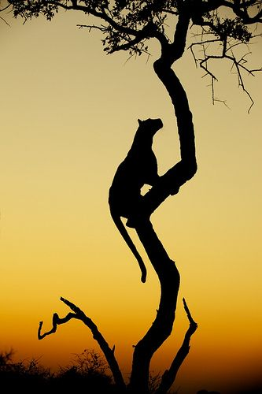
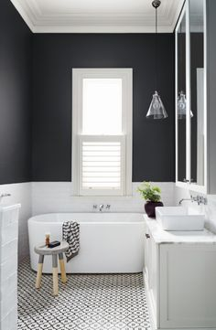
การใช้สีกลุ่มเอกรงค์ (Monochrome) เป็นรูปแบบการใช้ สีโทนเดียวหรือสีเดียวที่ใช้น้ำหนักเข้มอ่อนและน้ำหนักของสีนั้นในการออกแบบภาพ ทำให้ภาพนั้นอยู่ในโทนสีเดียวกัน

Slide 9
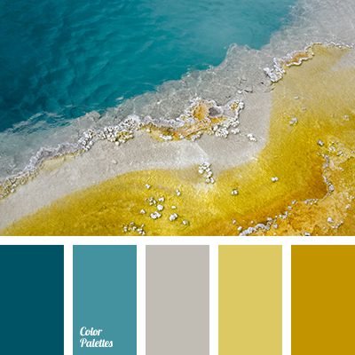
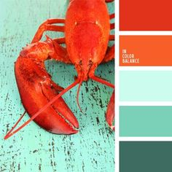
การใช้กลุ่มสีตัดกัน (Coplement) โดยการใช้สีตรงกันข้ามจากวงจรสีเช่นแดงเขียวหรือส้มกับนำเงินซึ่งส่วนมากจะเป็นความต่างวรรณะร้อนและเย็นนิยมใช้อาจเป็นเพียงคู่สีสามารถนำมาใช้ในการออกแบบโลโก้ ซิมโบและอื่นหลักใช้สีอาจแบ่งนำหักสีให้ต่างกันอาจใช้70:30 และ 80:20 ทั้งนี้ก็จะทำให้เกิความโดดเด่นของคู่สีได้

Slide 10
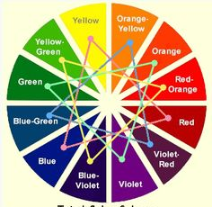
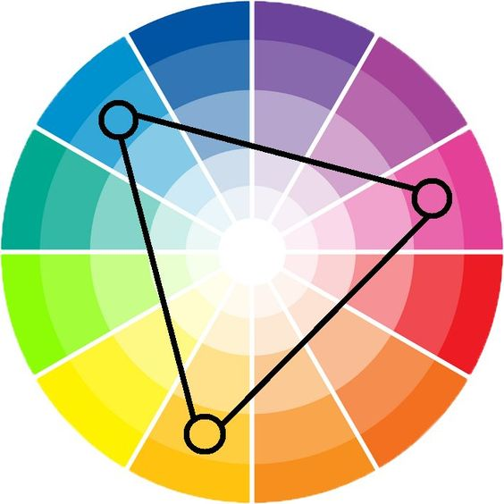
การใช้กลุ่มสามเส้า(Triad) เป็นการใช้สีที่ตรงกันข้ามในวงล้อสาม 3 สี เท่ากันก็สามารถจะได้รูปของแบ่งสัดส่วนสีที่แตกต่างและสร้างความน่าสนใจได้มากส่วนมากจะใช้กับงานภาพประกอบ งานสื่อโฆษณา และสื่อในอินเตอร์เน็ต

Slide 11
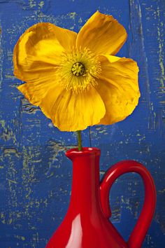
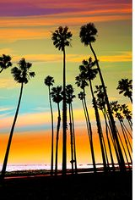
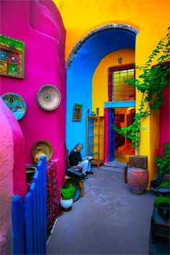

Slide 12
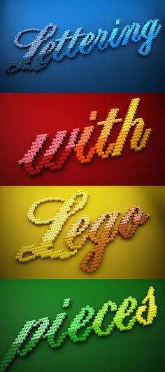
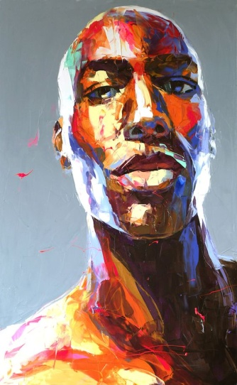
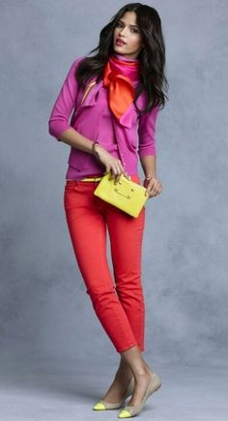
การใช้กลุ่มสีใกล้เคียง (Analogic) การเลือกสีหลักและตามตามมาด้วยสีซ้ายและขวาอย่างละสีก็สามารถนำมาใช้ในการจัดกลุ่มของสีในการออกแบบในการออกแบบได้ ซึ่งมีอีก 2 แนวคิดที่สามารถนำมาใช้ในการออกแบได้ประกอบไปด้วย

Slide 13
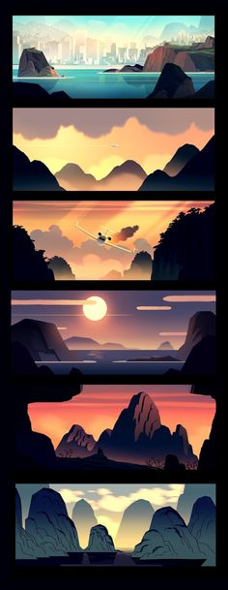
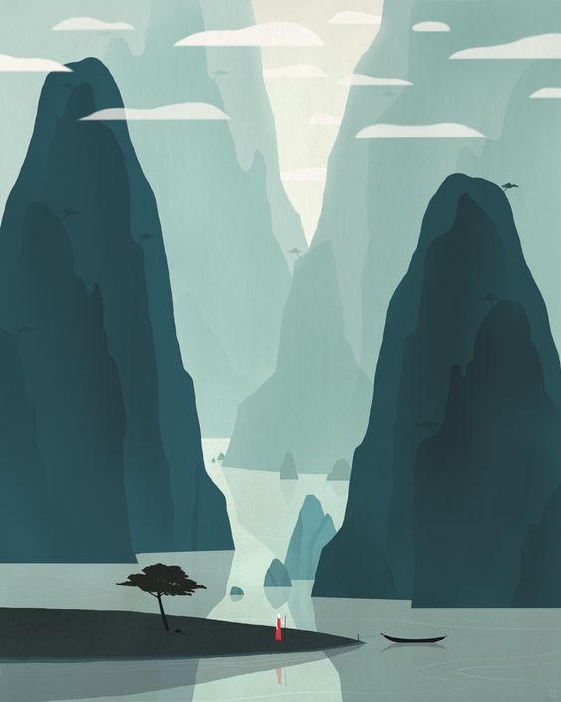
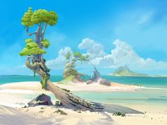
ระยะของสี (Perspective of Color) การใช้สีซึ่งมีผลต่อความรู้สึกเรื่องระยะใกล้ไกลของภาพ โดยการนำสีแท้มาผสมให้สีหม่นลงโดยการทำให้เป็นสีกลาง เช่น การผสมสีตรงกันข้าม หรือสีกลาง เพื่อบ่งบอกระยะ ซึ่งโดยทั่วไปแบ่งเป็น 3 ระยะ คือ ระยะใกล้ (Foreground) ระยะกลาง (Middleground) และระยะไกล (Background) โดยมีหลักการให้สีคือ สีระยะใกล้สามารถใช้สีสด หรือเข้ม กว่าระยะที่ไกลออกไป สีที่อยู่ไกลออกไปมากเท่าใดค่าน้ำหนักสีก็จะอ่อนและจะดูเป็นสีกลางมากยิ่งขึ้น เช่น ภาพทิวทัศน์ ที่บ่งบอกถึงระยะใกล้ไกล และช่วงเวลา ซึ่งสีจะเป็นตัวช่วยสร้างบรรยากาศให้ภาพได้เป็นอย่างดี

Slide 14
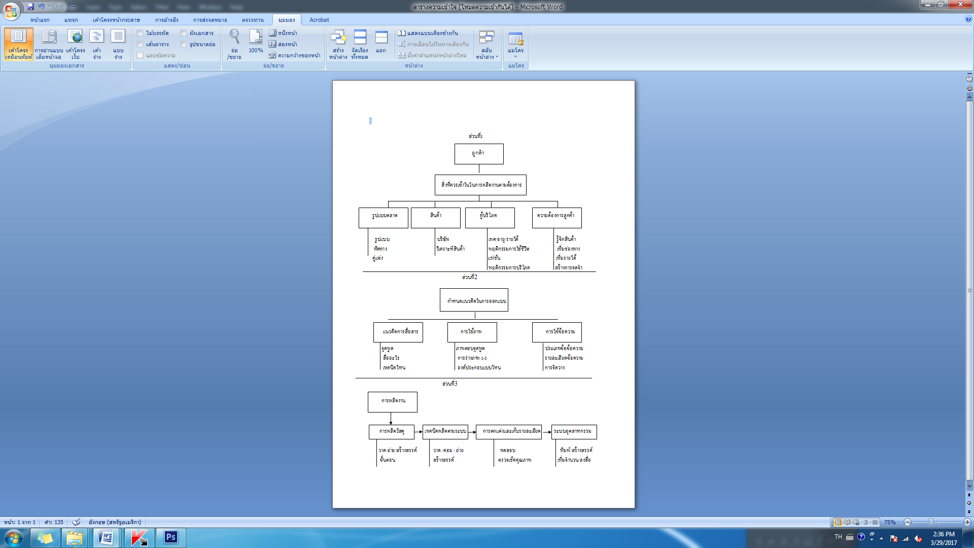
ขั้นตอนในการออกแบบงานนิเทศศิลป์

Slide 15
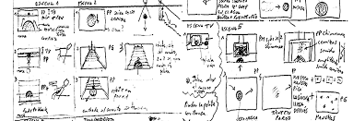
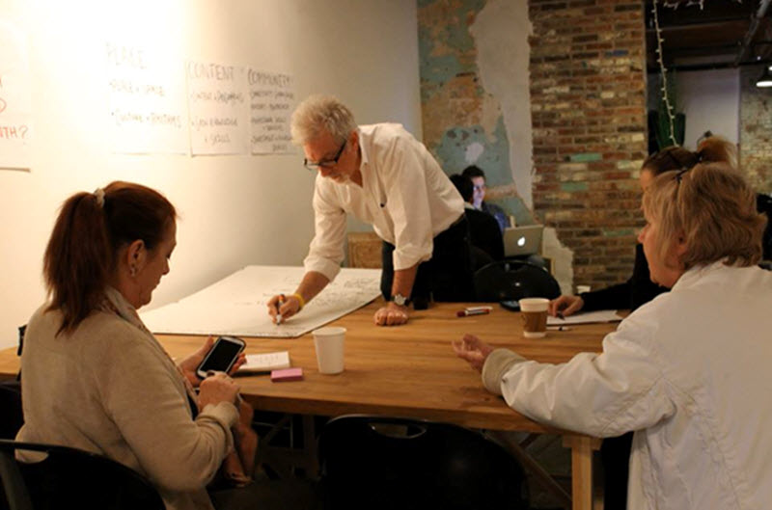
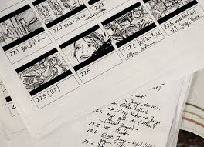
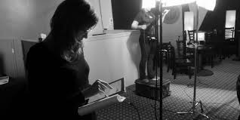
ขั้นตอนก่อนผลิต (Pre Product)
การเข้าใจในโจทย์ (Bif)
โจทย์ในการออกแบบ หมายถึงความต้องการของผู้จ้างงานที่มีความต้องการหรือวัตถุประสงค์ในการให้นักออกแบบออกชิ้นงานให้ ซึ่งอาจจะเป็นสื่อที่แตกต่างกันไป ดังนั้นจึงมีความประสงค์ในการให้นักออกแบบผลิตผลงานให้เพื่อใช้ในด้านต่างๆตามวัตถุประสงค์ของผู้จ้างงาน

Slide 16
3.แนวทางที่ใช้ในการออกแบบ
หลายครั้งนักออกแบบมีความเข้าใจในงานออกแบบหรือรูปแบบที่ตนเองถนัดเท่านั้น แต่ในความเป็นจริงนักออกแบบต้องเข้ารูปแบบงานออกแบได้หลากหลายรูปแบบ ทั้งนี้อาจเกี่ยวพันกับทิศทางการตลาดและทิศทางในการออกแบบในช่วงเวลานั้นๆด้วยตลอดจนการใช้วัสดุ สีในการออกแบบ
การรวบรวมข้อมูลเพื่อใช้ในการออกแบบและกำหนดแนวคิด(Gathering Data)
การเก็บรวบรวมข้อมูลเพื่อใช้ในการกำหนดแนวคิดกำหนดกลุ่มเป้าหมายกำหนดรูปแบบในการออกแบบสื่อที่เข้าถึงดังนั้นนักออกแบบควรมีความเข้าใจในสิ่งต่างๆดังนี้
ลูกค้าในการออกแบบ
นักออกแบบควรเข้าใจว่าเราได้รับจ้างออกแบบงานไปเพื่ออะไรสิ่งที่คาดหวังจากตัวผู้ว่าจ้าง ทั้งนี้ผู้ว่าจ้างที่เป็นลูกค้าอาจแบ่งออกง่ายๆ 3ประเภท
ลูกค้าที่จ้างเอเจนซี่ไว้และชอบทำเอง
ลูกค้าที่มีความยุติธรรม เมื่อเอเจซี่ผลิตงานเต็มที่สิ่งที่เอเจนซี่คาดหวังการได้รับการปฏิบัติที่เป็นธรรม จากค่าตอบแทนที่สมเหตุสมผล
ลูกค้าที่ไม่ Bossy จนเกินไป ซึ่งลูกค้าที่เจ้ายศเจ้าอย่าง จะไม่ค่อยสร้างความเป็นมิตรในการทำงานเท่าไร INSIDE CLIENT SERVICE วศิน เตยะธิติ.(2551) : กรุงเทพฯบริษัท ยูนิเวอร์แซล พับลิชิ่ง จำกัด.
4รูปแบบด้านตลาด
การเข้าใจในรูปแบบของตลาดจะทำให้เราสามารถเข้าใจและสามารถกำหนดงานออกแบบที่แตกต่างๆ งานออกแบบที่เข้าถึงได้มากว่าเพราะในตลาดมีสินค้าประเภทเดียวกันจำนวนมากดังนั้นหากเราไม่มีความรู้อาจสร้างที่เหมือน สร้างงานที่น้อยกว่าและอาจส่งผลในงานออกแบบที่น้อยลงส่งผลต่อการสร้างงานที่เป็นไปตามวัตถุประสงค์ของผู้ว่าจ้างก็
คุณลักษณะของลูกค้าผู้ว่าจ้างและบริษัท
บริษัทเจ้าของธุรกิจมีความเชื่อมโยงในการออกแบบได้อย่างไร คงมีคนสงสัยหากเราออกแบบงานที่มีกลุ่มผู้บริโภคในการสร้างการรับรู้ ดังนั้นการรับรู้นั้นอาจเชื่อมโยงไปถึงบริษัทเจ้าของสินค้าเลยก็ได้ดังนั้นนักออกแบบอาจสอดแทรกสัญลักษณ์ไม่ว่าจะเป็น สี ตัวอักษร หรืออื่นๆที่เกี่ยวข้องกับบริษัทเข้าไปในงานออกแบบได้อีกทาง
2กลุ่มผู้บริโภคในการออกแบบ
ความสำคัญในการออกแบบนิเทศศิลป์จะขายไม่ได้ก็คือกลุ่มเป้าหมายซึ่งเป็นกลุ่มที่เราต้องเข้าใจมากที่สุดเพราะจะเป็นกลุ่มที่เราออกแบบงานให้เขาถึงมากที่สุดไม่ว่าเป็นการสื่อความหมาย การออกแบบ การสร้างแรงจูงใจและการจดจำมากที่สุดเพราะส่งผลกับวัตถุประสงค์ของผู้ว่าจ้างโดยตรง

Slide 17
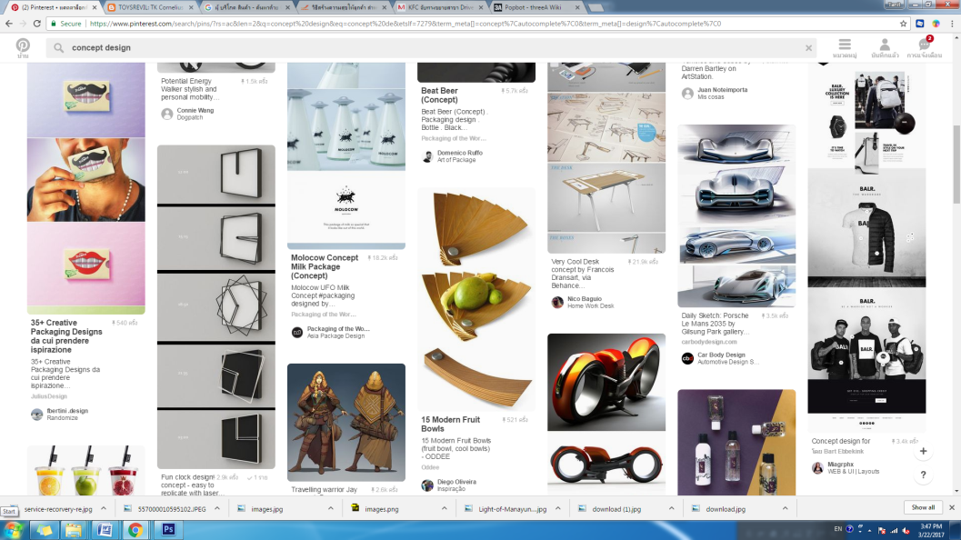
การกำหนดแนวคิดและการคัดสรรแนวคิดเพื่อการนำมาใช้
การกำหนดแนวคิดในการใช้ภาพหลายๆครั้งอาจต้องได้แนวคิดจากฝ่ายคิดสร้างสรรค์มาออกเป็น concept นักออกแบบก็จะนำแนวคิดมาแตกออกเป็นภาพที่สามารถสื่อความหมายได้มากที่สุด อาจเลือกภาพกลุ่มผู้บริโภคเข้าไปในแนวคิดนี้ได้เพื่อให้เข้าถึงกลุ่มเป้าหมายโดยตรง การออกแบบจากแนวคิดที่ดีจะสงผลต่อการดึงดูดและทำให้ผู้บริโภคอยู่กับสื่อโฆษณานั้นได้นาน ทำให้ส่งผลต่อการการพิจารณาและซึมซับเนื้อหาได้ดีเช่นงานออกแบบโปสเตอรที่ต้องสร้างการดึงดูดโดยใช้ภาพ การใช้สีที่ดึงดูดและทำให้ผู้บริโภคหยุดและเข้ามาสื่อสารผ่านภาพตัวอักษรต่างๆในการตีความได้ Varnono Mills 51 Making Posters.(1997). Studio Vista Limited Blue Star House
Nancy Duarte.(2554). ได้กล่าวถึงการกำหนดแนวคิดในการใช้ภาพในการผลิตสไลด์ว่า การร่างภาพไอเดียควรมีความรวดเร็วไม่ต้องพิถีพิถันมากนัก เราสมารถหาภาพจากนิตยสารเก่าหรือในอินเตอร์เน็ตมาใช้ในการอ้างอิงค์ ทั้งเพื่อให้ได้ภาพออกมาจากแนวคิดให้มากที่สุด เพื่อใช้ในการคัดเลือก จากหลายแนวคิดให้เหลือเพียงภาพเดียวก็ตามเพราะมันคือกระบวนการคัดสรรค์ ซึ่งเป็นสิ่งที่ดี Nancy Duarte.(2554). Slde:Ology Millennium May
ดังนั้นการกำหนดแนวคิดจึงมีความจำเป็นที่ต้องกำหนดแนวคิดให้หลากหลายแนวคิดเพื่อใช้กำหนดแนวทางของภาพในการสื่อสารที่ส่งผลถึงการสื่อสารและสวยงามได้เช่นกัน

Slide 18
ขั้นตอนการผลิต (Production)
การผลิตแนวคิดให้ออกมาเป็นภาพร่าง จนถึงการผลิตต้นฉบับมีหลากหลายขั้นตอน ทั้งนี้ เพื่อทำให้เกิดกระบวนการในการกลั่นกรองแนวคิดและถ่ายทอดอย่างมีระบบไปสู่ในการผลิตงานที่ดีได้นั้นอาจต้องผ่านกระบวนการในการออกแบบดังนี้
การร่างภาพเพื่อนำแนวคิดสู่ภาพออกมาเป็นภาพขนาดเล็ก (Preliminary) ที่สื่อถึงแนวคิดออกมาในรูปแบบภาพวาดที่องค์ประกอบภาพ การจัดวางองค์ประกอบศิลป์และตัวอักษรให้เข้าใจแบบง่ายๆอาจใช้รูปทรงเลขาคณิตเพื่อแทนค่ารูปทรงเหมือนจริงก็ได้โดยมีจำนวนเท่าไรก็ได้จนกว่าจะได้แนวภาพที่เรารู้สึกว่าตอบโจทย์ความต้องการได้อาจมี 10 ภาพ 100 ภาพ ก็เป็นไปได้สิ่งที่ได้เราเรียกว่าแบบ Sketch
การร่างภาพแบบขยาย เป็นการนำภาพขนาดเล็กทีได้มากจากแนวคิดขยายมาขยายและสามารถใช้สีและข้อความใส่ไปเพื่อทำให้มีความคล้ายจริงโดยมีขนาดภาพที่ใหญ่ขึ้น เพื่อสามารถใส่รายละเอียดข้อความองค์ประกอบให้ภาพสามารถเข้าใจได้ง่ายมากขึ้น โดยการทำงานจริงเรื่ององค์ประกอบภาพสามารถปรับรูปแบบเพิ่มเติมได้ตามความเหมาะสม
การร่างภาพแบบเหมือนจริง ทำการใส่สีรายละเอียดหรืออาจนำมาทำในคอมพิวเตอร์เพื่อให้ได้ภาพร่างที่ดีที่สุดในระดับ 3 นี้
การสร้างวัสดุในการผลิตงานต้นฉบับ
การผลิตต้นฉบับที่เราเรียกว่าอาตร์เวิคร์หากเป็นการการผลิตงานในด้านงานโฆษณาหลายชิ้นคงแตกต่างกันไป แต่ขอยกตัวอย่างประเภทปริ้นเอ็ด (งานโฆษณาในสิ่งพิมพ์)หลังจากการได้ภาพร่างสุดท้ายที่เราเรียกว่าเลย์เอาท์สุดท้ายแล้ว นักออกแบบต้องทำการหาวัสดุในการนำมาใช้ในการประกอบเพื่อให้เกิดงานที่เหมือนหรือใกล้เคียงกับต้นฉบับมากที่สุด โดยการค้นหาภาพวัสดุจาก
ภาพในอินเตอร์เน็ตที่มีธุรกิจภาพที่ขายในอินเตอร์เน็ต
การถ่ายภาพจากในและนอกสตูดิโอ
การวาดหรืองานสร้างสรรค์งานศิลปะต่างๆด้วยมือ
หรืออาจใช้คอมพิวเตอร์เพื่อผลิตวัสดุในงาน
การผลิต หลังจากนั้นก็นำภาพที่ได้เข้าไปจัดองค์ประกอบด้วยการทำมือ เช่นการตัดติดปะติดและถ่ายฟิมล์เพื่อให้ได้ภาพที่คมชัดหรือการนำเข้าไปจัดองค์ประกอบด้วยคอมพิวเตอร์ใส่ข้อความปรับสี ซึ่งปัจจุบันมีโปรแกรมคอมพิวเตอร์หลายตัวที่สามารถสร้างการจัดองค์ประกอบที่ง่ายมากขึ้น และนำเข้าสู่กระบวนการในการผลิตโรงพิมพ์
กระบวนการผลิตในโรงพิมพ์นักออกแบบควรมีความรู้บ้างเพราะเป็นขั้นตอนที่จะทำให้งานต้นฉบับเราออกมาเหมือนที่สุดดังต้องการ สิ่งที่ควรรู้ อาจหาได้จากฝ่ายผลิตในโรงพิมพ์ ประกอบไปด้วยการนำส่ง file งาน ขนาดที่ถูกต้อง การตัดตกของขอบใบมีด การมาร์คขอบ ประเภทกระดาษที่ใช้ส่งผลต่อสีหรือไม่ ตลอดจนเทคนิคต่างๆไม่ว่าจะเป็นการเคลือบงาน เรื่องเวลา หรือจนต้นทุนในการผลิต และข้อจำกัดต่างๆในงานโรงพิมพ์

Slide 19
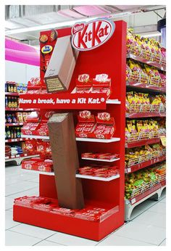
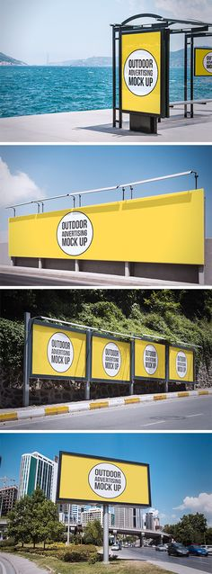
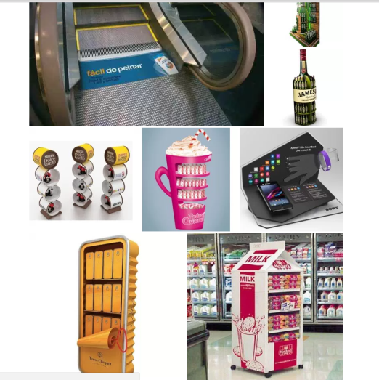
การตวจสอบ
กระบวนการตรวจสอบงานต้นฉบับ
กระบวนในการตรวจสอบต้นฉบับอาจมีกระบวนการตั้งแต่การกำหนดสีตั้งแต่ในการทำคอมพิวเตอร์โดยดูจากเฉดสีที่เรากำหนดไว้หากเป็นเครื่องคอมบางประเภทสามารถให้ค่าสีได้ใกล้เคียงต้นฉบับเลยก็ได้ แต่หากไม่สามารถเช็คได้ก็ไปตรวจสอบตอนส่งงานโรงพิมพ์ที่สามารถตรวจงานปรูฟดิจิตอลที่จะทำให้นักออกแบบเห็นค่าสีที่ใกล้เคียงความจริงมากที่สุดและกลังจากปรูฟดิจิตอลและงานที่ไปสู่การพิมพ์ไม่ควรผิดเพียนจากดิจิตอลไม่ควรเกิน 10-15 เปอร์เซ็น แต่หากไปตรวจสอบหลังจากนั้นก็ไม่สามารถแก้ไขได้
การนำต้นฉบับไปสู่การใช้งานในสื่อต่างๆ
หากนักออกแบบจะสร้างสรรค์งานออกแบบที่มีคุณภาพควรต้องเข้าใจรายละเอียดต่างๆให้มากขึ้น และฝึกฝน และพัฒนางานที่ส่งผลต่อผลงานที่ดีต่อไป
จากที่กล่าวมากระบวนการในการออกแบบงานนิเทศศิลป์ต่างๆที่นำไปใช้ในการออกแบบอาจมีความคล้ายกันตั้งแต่กระบวนการรับงานจากลูกค้าจนถึงการกำหนดแนวคิดในสายของงานแต่อาจแตกต่างกันไปในสายงานภาพยนตร์ สายมัลติมีเดีย เพราะในสายต่างๆเหล่านั้นหลังจากการกำหนดแนวคิดแล้วการร่างภาพ การผลิตต้นฉบับก็ความเฉพาะทางมาไปอีกทางหนึ่งแต่สิ่งหนึ่งที่นักออกแบบควรมีพื้นฐานเพื่อใช้ในการออกแบบได้แก่การวาดรูป การถ่ายภาพและคอมพิวเตอร์ที่เป็นกระบวนการพื้นฐานที่ควรมีเป็นอย่างยิ่ง

Slide 20
Exercise Week7,9
1.การออกแบบการใช้สีในการออกแบบ
-สีคู่ขนาน ทฤษฎีองค์ประกอบ
2. การกระบวนในการผลิตงานโฆษณาในการทำต้นแบบ

Slide 21
Week7,9
1..ให้นักศึกษาวาดภาพจัดองค์ประกอบสี
2 ผลิตงานโฆษณา

